Slide 1
Remix Storage Factory
Garry Abel Diaraja H - 1103190147

Slide 2
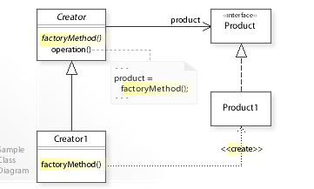
Pendauluan Factory Pattern
Memiliki kontrak yang akan mengemban misi menciptakan kontrak lain. Motivasi utama untuk pola ini dalam pemrograman berbasis kelas berasal dari prinsip tanggung jawab tunggal (sebuah kelas tidak perlu tahu cara membuat instance dari kelas lain), dan pola ini menyediakan abstraksi untuk konstruktor

Slide 3
Manfaat menggunakan Factory Pattern
Ketika ingin membuat beberapa instance dari kontak yang sama dan mencari cara untuk melacaknya dan mempermudah pengelolaannya.
Hemat bahan bakar saat penerapan
Adanya tingkatan dalam keamanan kontrak

Slide 4
Normal Factory pattern
Dalam pola ini, kami membuat kontrak pabrik dengan fungsi yang menangani pembuatan kontrak anak dan kami juga dapat menambahkan fungsi lain untuk pengelolaan kontrak ini secara efisien (misalnya mencari kontrak tertentu atau menonaktifkan kontrak). Di dalam fungsi create, kami menggunakan newkata kunci untuk menyebarkan kontrak anak.

Slide 5
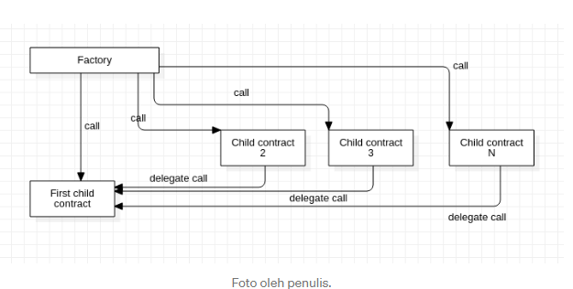
Clone factory pattern
Masalah dengan pola sebelumnya adalah ia membuang banyak gas karena semua kontrak turunan akan memiliki logika yang sama dan kami menerapkan ulang kontrak yang hampir sama setiap kali kode yang sama tetapi konteks yang berbeda. Kami memerlukan cara untuk menerapkan hanya satu kontrak turunan dengan semua fungsi dan membuat semua kontrak turunan lainnya bertindak sebagai proxy yang mendelegasikan panggilan ke kontrak turunan pertama yang kami buat dan membiarkan fungsi dijalankan dengan konteks kontrak proxy.

Slide 6
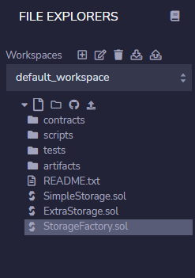
Koodingan
Pertama kita membuka web yang Bernama remix.etherium.org lalu kita membuat sebuah 3 file yang bernama SimpleStorege.sol,ExtraStorage.sol dan StorageFactory.sol

Slide 7
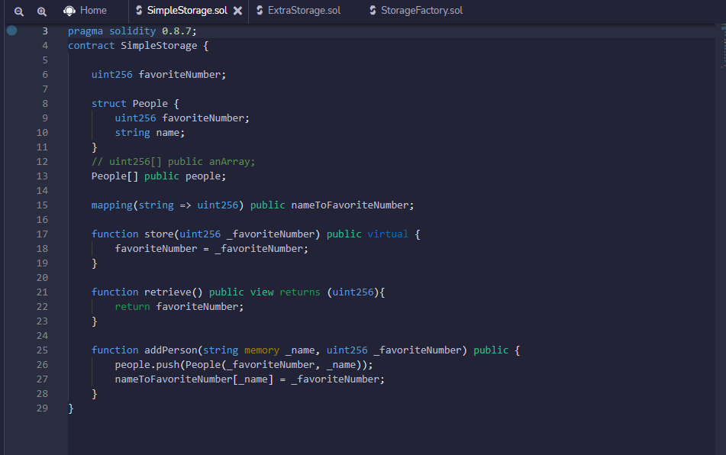
Koodingan (SimpleStorage)
File pertama (SimpleStorage.sol) yang berisi koodingan seperti berikut.

Slide 8
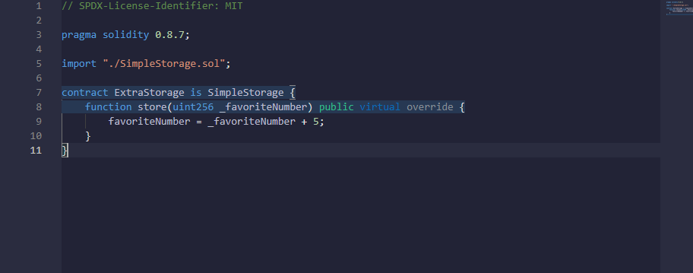
Koodingan (ExtraStorage)
File pertama (SimpleStorage.sol) yang berisi koodingan seperti berikut.

Slide 9
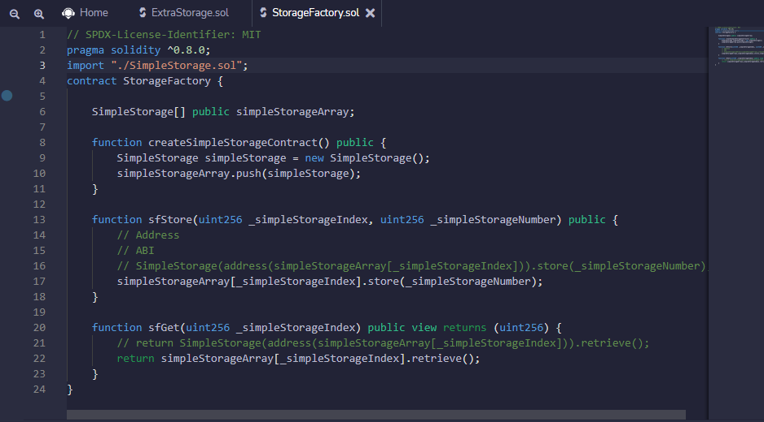
Koodingan (Storagefactory)
File pertama (SimpleStorage.sol) yang berisi koodingan seperti berikut.

Slide 10
Kontrak ABI
Basic Design
Contract Application Binary Interface (ABI) adalah cara standar untuk berinteraksi dengan kontrak di ekosistem Ethereum, baik dari luar blockchain maupun untuk interaksi kontrak-ke-kontrak. Data dikodekan menurut jenisnya, seperti yang dijelaskan dalam spesifikasi ini. Pengkodean tidak menggambarkan diri sendiri dan dengan demikian memerlukan skema untuk memecahkan kode.
Kami menganggap fungsi antarmuka kontrak diketik dengan kuat, dikenal pada waktu kompilasi dan statis. Kami berasumsi bahwa semua kontrak akan memiliki definisi antarmuka dari kontrak apa pun yang mereka sebut tersedia pada waktu kompilasi.
Spesifikasi ini tidak membahas kontrak yang antarmukanya dinamis atau hanya diketahui saat run-time.

Slide 11
EVM Overview
EVM ini memiliki 6 jenis akses dan store informasi :
Stack
Memory
Storage
Calldata
Code
Logs

Slide 12
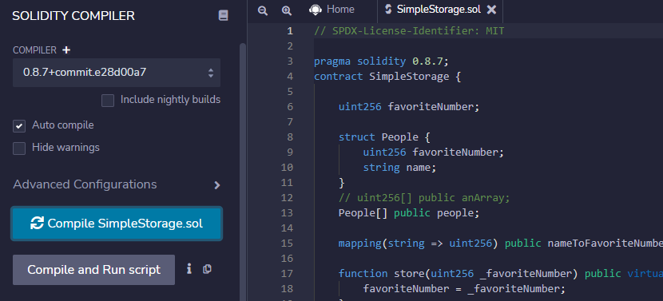
Koodingan
Langkah pertama kiita membuka file simplestorage.sol lalu jalankan (compile) pada menu solidity compiler

Slide 13
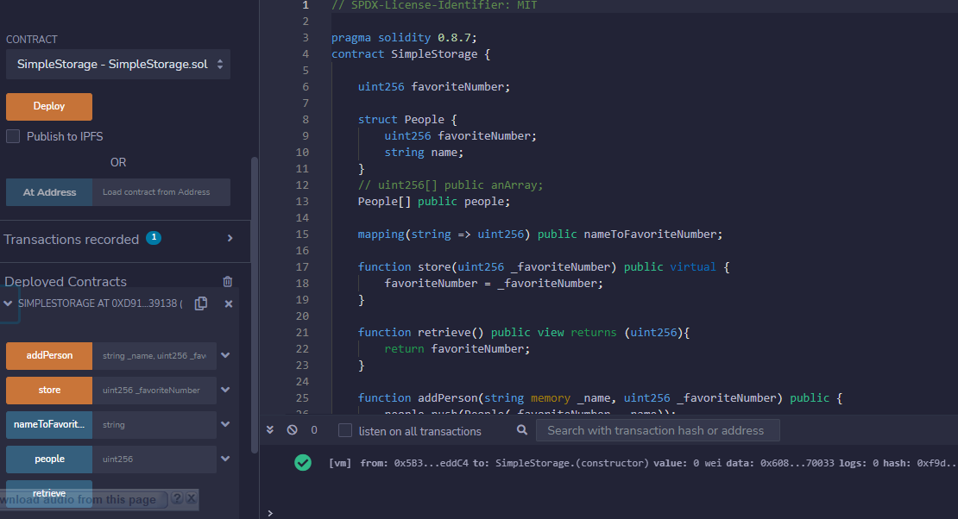
Koodingan
Setelah melakukan compile kita menuju ke menu deploy & run transaksi lalu menuju bagian contract lalu deploy sehingga menghasilkan running dibawah bagian deploy contract

Slide 14
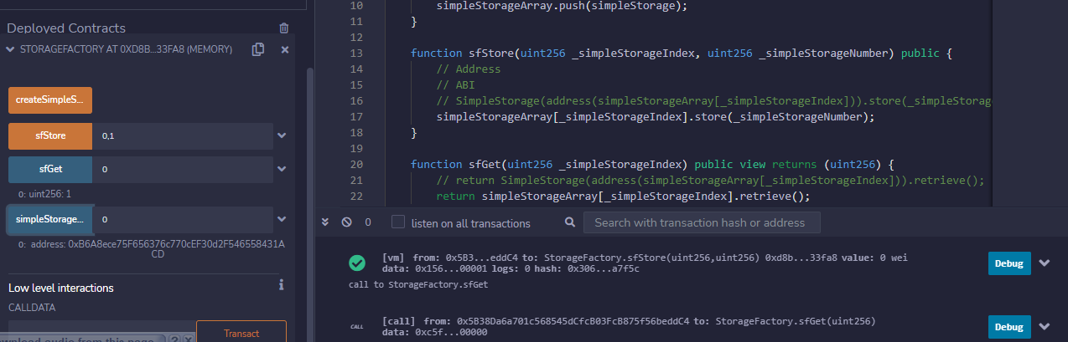
Koodingan
Lalu kita jalankan file StorageFactory.sol lsampai deploy setelah deploy maka kita membuat “simplestoragecontract” lalu kita isi sfstore nya itu ‘0,1’,sfGet ‘0’ ,simplestorage array’0’ sehingga kita mendapatkan address nya setelah kita memsukki inputan simpleStoragearray

